Slide 1
数字信号处理实验五
电子与通信工程学院

Slide 2
实验目的
加深对线性相位FIR数字滤波器特性的理解。
掌握线性相位滤波器符幅特性和零极点分布的研究方法。
学习用MATLAB的窗函数法编写设计FIR数字滤波器的程序。
掌握频率采样法设计FIR数字滤波器的方法。
学习使用MATLAB语言提供的fir2子函数设计FIR数字滤波器

Slide 3
理论基础
实验原理
1、线性相位FIR滤波器的特性
与IIR滤波器相比，FIR滤波器在保证幅度特性满足技术要求的同时，很容易做到有严格的线性相位特性。设FIR滤波器单位脉冲响应h(n)长度为N，系统函数为
当滤波器的系数N满足一定的对称条件时，就可以获得线性相位。线性相位FIR滤波器共分为四种类型，分别为：
(1)类型Ⅰ，系数对称，即h(n)＝h(N－1－n)，N为奇数。 (2)类型Ⅱ，系数对称，即h(n)＝h(N－1－n)，N为偶数。 (3)类型Ⅲ，系数反对称，即h(n)＝－h(N－1－n)，N为奇数。 (4)类型Ⅳ，系数反对称，即h(n)＝－h(N－1－n)，N为偶数。
Notes:
根据滤波器的单位脉冲响应h(n)长度的奇偶性以及系统的对称性，将线性相位FIR滤波器主要分为4种，理论课上分别推导了FIR滤波器的幅频特性

Slide 4
理论基础
对考虑正负号的幅度频率特性(简称幅度特性)进行求解
题目提供了一段通用函数，程序名为amplres.m，用于求幅度特性和判断类型：
function[A,w,type,tao] = amplres(h)
% 给定FIR滤波器系数,求滤波器符幅特性
% h＝FIR滤波器的脉冲响应或分子系数向量
% A＝滤波器的符幅特性
% w＝频率向量,在0到pi之间分成500份,501个点
% type＝线性相位滤波器的类型
% tao＝符幅特性的群时延
N = length(h);tao = (N-1)/2;
L = floor((N-1)/2); % 求滤波器的阶次及符幅特性的阶次
n = 1:L+1;
w = [0:500]*2*pi/500; % 取滤波器频率向量
if all(abs(h(n)-h(N-n+1))<1e-10) % 判断滤波器系数,若为对称
A = 2*h(n)*cos(((N+1)/2-n)'*w)-mod(N,2)*h(L+1);
% 对称条件下计算A(两种类型)
% 在N＝奇数时,h(L+1)多算一倍,要减掉。N为偶数时,
% 乘以mod(N,2)以取消这项
type = 2-mod(N,2); % 判断并给出类型
elseif all(abs(h(n)+h(N-n+1))<1e-10)&(h(L+1)*mod(N,2)==0) % 系数若为反对称
% 在N＝奇数时,h(L+1)为零是奇对称判别条件之一,
% N为偶数时,乘以mod(N,2)以取消这项
A = 2*h(n)*sin(((N+1)/2-n)'*w); % 反对称条件下计算A(两种类型)
type = 4-mod(N,2); % 判断并给出类型
else error('错误：这不是线性相位滤波器!') % 滤波器系数非对称,报告错误
end
Notes:
这里直接根据理论推导的结论，给出了计算FIR滤波器幅频特性的Matlab程序，程序的输入为滤波器的脉冲响应或分子系数向量

Slide 5

理论基础
2、运用窗函数法设计FIR数字滤波器
FIR数字滤波器的系统函数为：
看成是离散LSI系统的系统函数：
分母$a_{0}$为1，其余$a_{k}$全都为0时的一个特例。极点全部集中在0点。

Slide 6
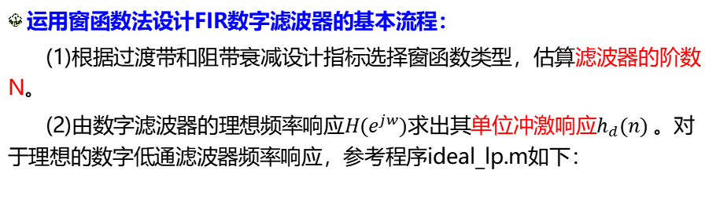
理论基础
运用窗函数法设计FIR数字滤波器的基本流程：
(1)根据过渡带和阻带衰减设计指标选择窗函数类型，估算滤波器的阶数N。
(2)由数字滤波器的理想频率响应$H(e^{jw})$求出其单位冲激响应$h_{d}(n)$。对于理想的数字低通滤波器频率响应，参考程序ideal_lp.m如下：
function hd = ideal_lp(wc,N)
% hd = 点0到N-1之间的理想脉冲响应
% wc = 截止频率(弧度)
% N = 理想滤波器的长度
tao = (N-1)/2;
n = [0:(N-1)];
m = n-tao+eps; % 加一个小数以避免0作除数
hd = sin(wc*m)./(pi*m);
其它选频滤波器则可以由低通频响特性合成。如一个通带在$w_{c1}\sim w_{c2}$之间的带通滤波器，在给定N值的条件下，可以用下列程序实现：
hd＝ideal_lp(wc2,N)－ideal_lp(wc1,N);

Slide 7
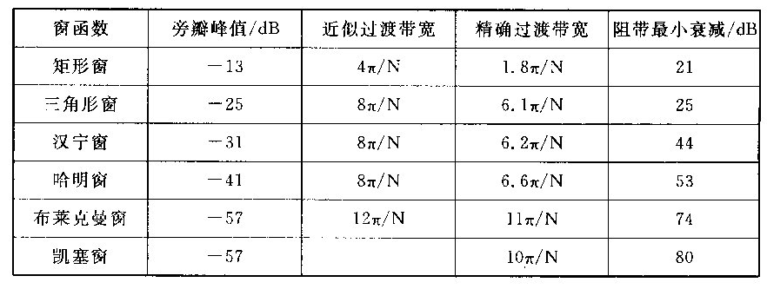
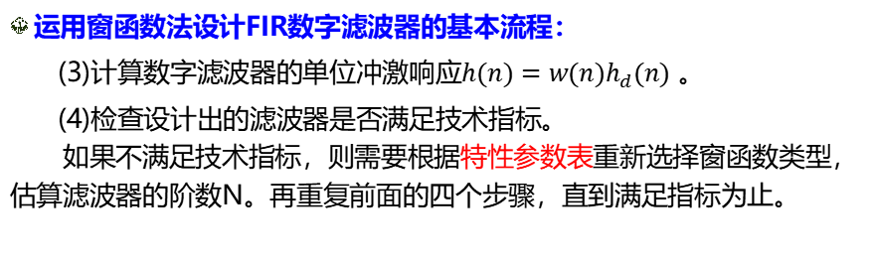
理论基础
运用窗函数法设计FIR数字滤波器的基本流程：
(3)计算数字滤波器的单位冲激响应$h(n)=w(n)h_{d}(n)$ 。
(4)检查设计出的滤波器是否满足技术指标。 如果不满足技术指标，则需要根据特性参数表重新选择窗函数类型，估算滤波器的阶数N。再重复前面的四个步骤，直到满足指标为止。

Slide 8
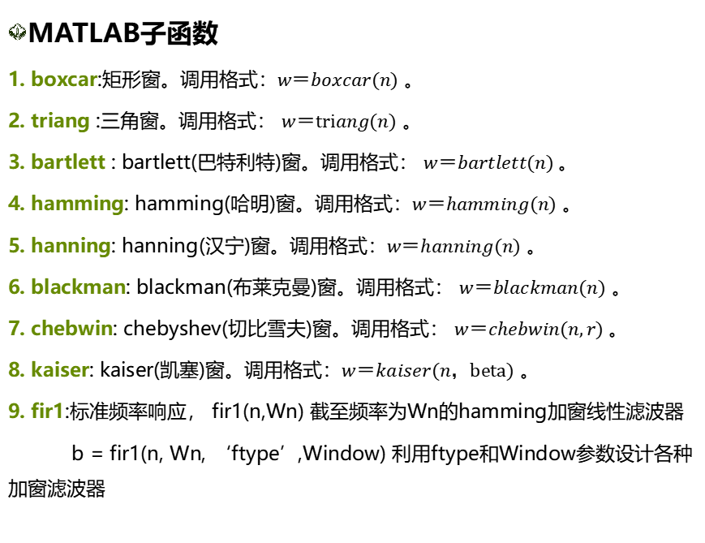
理论基础
MATLAB子函数
1. boxcar:矩形窗。调用格式：$w＝boxcar(n)$ 。
2. triang :三角窗。调用格式： $w＝triang(n)$ 。
3. bartlett : bartlett(巴特利特)窗。调用格式： $w＝bartlett(n)$。
4. hamming: hamming(哈明)窗。调用格式：$w＝hamming(n)$ 。
5. hanning: hanning(汉宁)窗。调用格式：$w＝hanning(n)$ 。
6. blackman: blackman(布莱克曼)窗。调用格式： $w＝blackman(n)$ 。
7. chebwin: chebyshev(切比雪夫)窗。调用格式： $w＝chebwin(n,r)$。
8. kaiser: kaiser(凯塞)窗。调用格式：$w＝kaiser(n，beta)$ 。
9. fir1:标准频率响应， fir1(n,Wn) 截至频率为Wn的hamming加窗线性滤波器
b = fir1(n, Wn, ‘ftype’,Window) 利用ftype和Window参数设计各种加窗滤波器
Notes:
这里说的标准，是指在设计低通、高通等滤波器时，表示的是线性相位理想低通、高通。

Slide 9
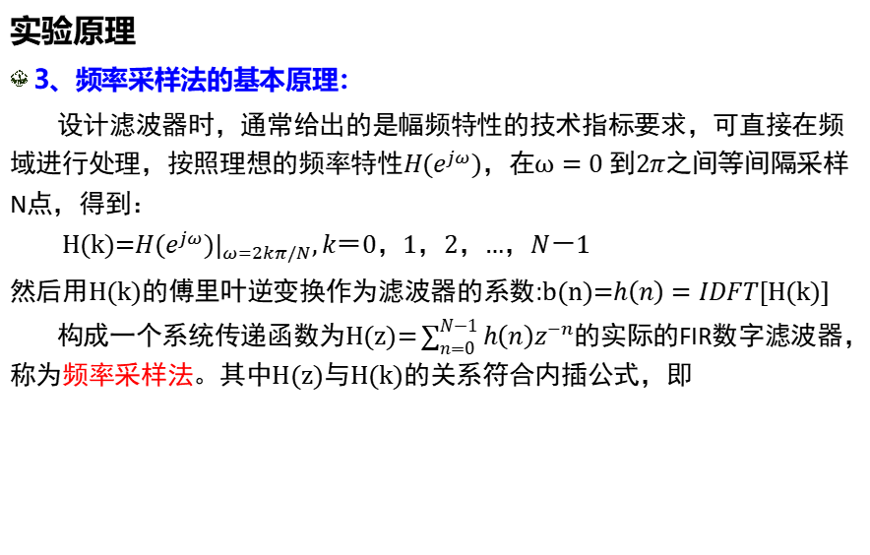
理论基础
实验原理
3、频率采样法的基本原理：
设计滤波器时，通常给出的是幅频特性的技术指标要求，可直接在频域进行处理，按照理想的频率特性$H(e^{jω})$，在$ω=0$到$2π$之间等间隔采样N点，得到： $\text{H}\text{(}\text{k}\text{)=}{H(e^{jω}\text{)|}}_{ω=2kπ/N},k＝0，1，2，…，N－1$
然后用$\text{H}\text{(}\text{k}\text{)}$的傅里叶逆变换作为滤波器的系数:$b\text{(}\text{n}\text{)=}h\left(n\right)=IDFT[\text{H}\text{(}\text{k}\text{)}]$
构成一个系统传递函数为$\text{H}\text{(}\text{z}\text{)}\text{=}\sum_{n=0}^{N−1}{h\left(n\right)z^{−n}}$的实际的FIR数字滤波器，称为频率采样法。其中$\text{H}\text{(}\text{z}\text{)}$与$\text{H}\text{(}\text{k}\text{)}$的关系符合内插公式，即
频率采样法FIR滤波器设计步骤

Slide 10
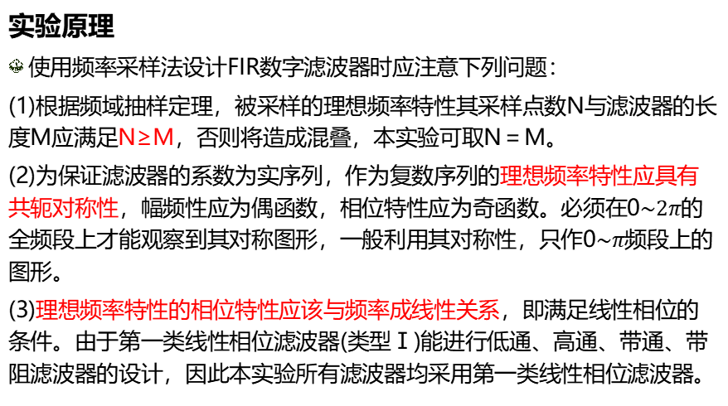
理论基础
实验原理
使用频率采样法设计FIR数字滤波器时应注意下列问题：
(1)根据频域抽样定理，被采样的理想频率特性其采样点数N与滤波器的长度M应满足N≥M，否则将造成混叠，本实验可取N＝M。
(2)为保证滤波器的系数为实序列，作为复数序列的理想频率特性应具有共轭对称性，幅频性应为偶函数，相位特性应为奇函数。必须在0$\sim 2π$的全频段上才能观察到其对称图形，一般利用其对称性，只作0$\sim π$频段上的图形。
(3)理想频率特性的相位特性应该与频率成线性关系，即满足线性相位的条件。由于第一类线性相位滤波器(类型Ⅰ)能进行低通、高通、带通、带阻滤波器的设计，因此本实验所有滤波器均采用第一类线性相位滤波器。
Notes:
这里有三个要点需要注意：

Slide 11
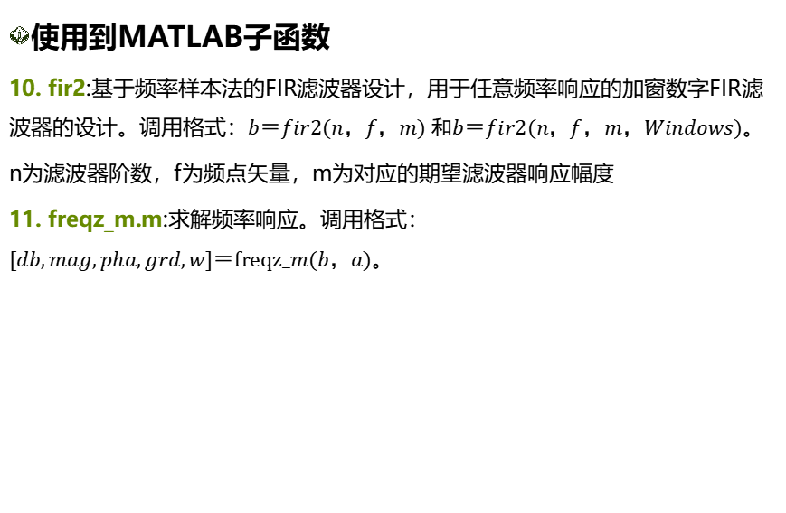
理论基础
使用到MATLAB子函数
10. fir2:基于频率样本法的FIR滤波器设计，用于任意频率响应的加窗数字FIR滤波器的设计。调用格式：$b＝fir2(n，f，m) 和b＝fir2(n，f，m，Windows)$。
n为滤波器阶数，f为频点矢量，m为对应的期望滤波器响应幅度
11. freqz_m.m:求解频率响应。调用格式：$[db,mag,pha,grd,w]＝freqz_m(b，a)$。
% 计算滤波器的绝对和相对幅度频率响应和相位频率响应
function [db,mag,pha,grd,w] = freqz_m(b,a)
[H,w] = freqz(b,a,1000,'whole');
H = (H(1:501))';w = (w(1:501))';
mag = abs(H);
db = 20*log10((mag+eps)/max(mag));
pha = angle(H);
grd = grpdelay(b,a,w);

